Slide 1
网络编程,设计模式

Slide 2

目
网络编程
单元测试
单例设计模式
多例设计模式
工厂设计模式
Contents

Slide 3
软件结构
能够区分软件架构

Slide 4
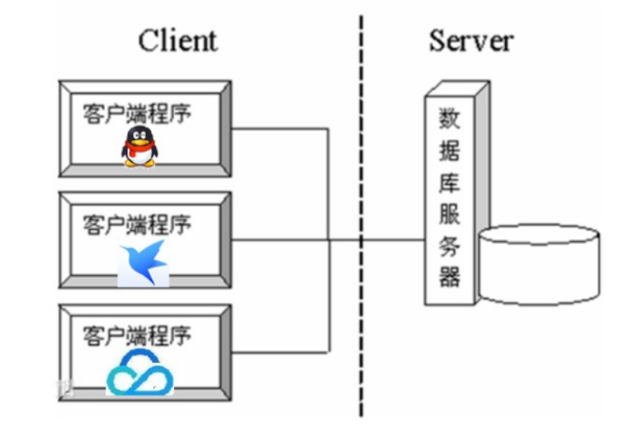
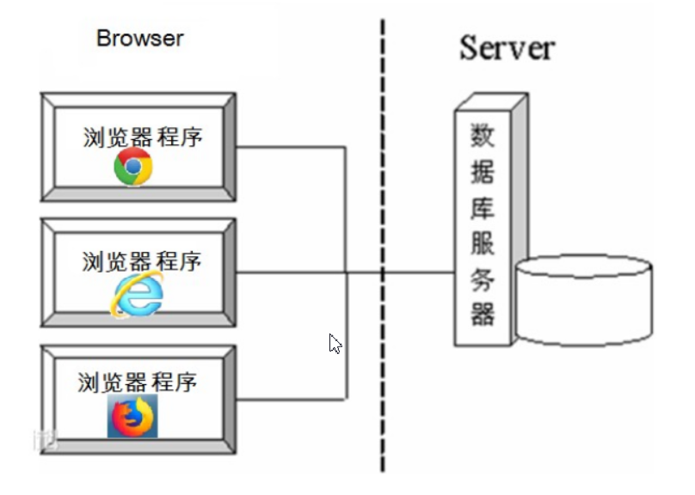
软件结构
软件结构分类
C/S结构 ：全称为Client/Server结构，是指客户端和服务器结构。常见程序有ＱＱ、迅雷等软件
B/S结构 ：全称为Browser/Server结构，是指浏览器和服务器结构。常见浏览器有谷歌、火狐等
两种架构各有优势，但是都离不开网络的支持。网络编程 , 就是在一定的协议下，实现两台计算机的通信的程序
C/S结构
B/S结构

Slide 5
网络编程的三要素
能够掌握网络编程三要素分别是什么

Slide 6

网络编程的三要素
网络编程概述
网络编程
在网络通信协议下，不同计算机上运行的程序，可以进行数据传输
QQ
初次见面很开心
QQ
有多开心？
A同学的电脑
B同学的电脑
思考：
A电脑中的QQ，发送消息给B电脑中的QQ。那么需要有哪些条件才能发送？

Slide 7
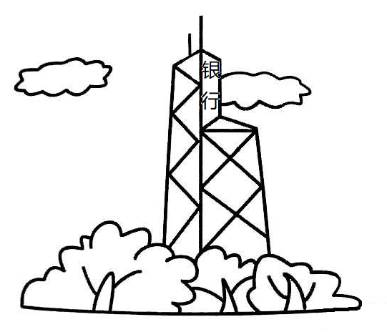
网络编程的三要素
第一步：
你要先找到这家银行，也就是银行的地址

Slide 8
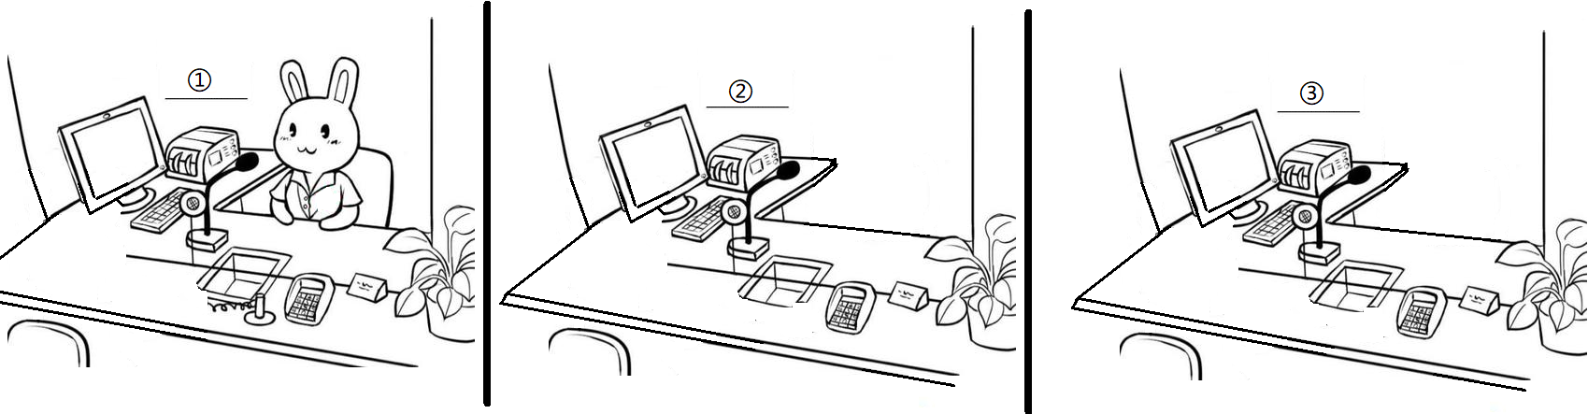
网络编程的三要素
第二步：
找到具体的几号柜台

Slide 9
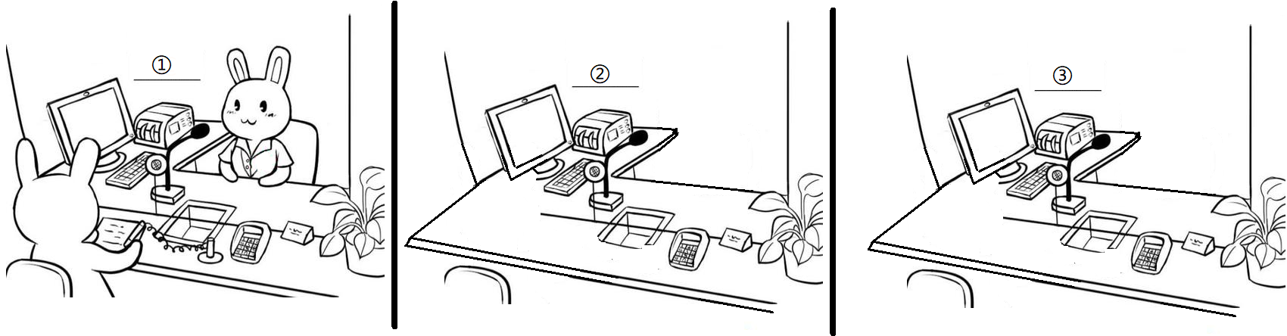
网络编程的三要素
第二步：
找到具体的几号柜台
第三步：
按照银行的规则，填写取款单

Slide 10
网络编程的三要素
网络编程概述
在这个小故事中，找到成功取钱的要素有哪些？
银行的地址
--- 确定了银行的位置
柜台号
--- 通过柜台跟客户交流并处理业务
填写取款单的规则
--- 办理业务的规则

Slide 11
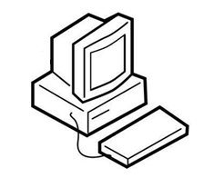



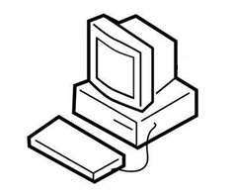
网络编程的三要素
发送：你瞅啥？
接收：你瞅啥？
你瞅啥？
1，确定接收端在网络中的位置
2，确定接收端中飞秋接收数据的入口
3，确定网络中传输数据的规则

Slide 12
网络编程的三要素
网络编程三要素
IP地址
设备在网络中的地址，是唯一的标识。
端口
应用程序在设备中唯一的标识。
协议
数据在网络中传输的规则，常见的协议有UDP协议和TCP协议。

Slide 13
网络编程三要素-IP地址
能够理解IP地址存在的含义

Slide 14
网络编程三要素-IP地址
IP
IP：全称”互联网协议地址”，也称IP地址。是分配给上网设备的数字标签。常见的IP分类为：ipv4和ipv6
简单来说 : 就是设备在网络中的唯一标识 , 想要连接哪一台电脑 , 就找到此电脑在网络中的ip地址
IP地址常见分类 : ipv4和ipv6

Slide 15
网络编程三要素-IP地址
IP
IP：全称”互联网协议地址”，也称IP地址。是分配给上网设备的数字标签。常见的IP分类为：ipv4和ipv6
IPv4：
32bit
（4字节）
11000000 10101000 00000001 01000010
点分十进制
表示法
192.168.1.66

Slide 16
网络编程三要素-IP地址
IP地址
IPv6：由于互联网的不断发展，IP地址的需求量愈来愈大，而IPv4的模式下IP的总数是有限的。
采用128位地址长度，16位一组,一共分成8组。

Slide 17
网络编程三要素-IP地址
00100000 00000001
00001101 10111000
00000000 00000000‬
00000000 00100011
00000000 00001000 ‬
00001000 00000000
00100000 00001100‬
01000001 01111010‬
冒分十六进制
表示法
省略前面的0
2001:0DB8:0000:0023:0008:0800:200C:417A
2001:DB8:0:23:8:800:200C:417A
特殊情况：如果计算出的16进制表示形式中间有多个连续的0
FF01:0:0:0:0:0:0:1101
FF01::1101
0位压缩表示法

Slide 18
Java中IP操作
能够使用Java中操作IP的InetAddress类

Slide 19
Java中IP操作
IP地址
常用命令：
ipconfig：查看本机IP地址
ping IP地址：检查网络是否连通
特殊IP地址：
127.0.0.1：是回送地址也称本地回环地址，可以代表本机的IP地址，一般用来测试使用

Slide 20
Java中IP操作
InetAddress 的使用
为了方便我们对IP地址的获取和操作，Java提供了一个类InetAddress 供我们使用
InetAddress：此类表示Internet协议（IP）地址
方法名 | 说明
static InetAddress getByName​(String host) | 在给定主机名的情况下获取InetAddress类的对象
String getHostName​() | 获取此 IP 地址的主机名
String getHostAddress​() | 返回 IP 地址字符串（以文本表现形式）。

Slide 21
网络编程三要素-端口
能够理解端口存在的意义

Slide 22
网络编程三要素-端口
端口
端口：应用程序在设备中唯一的标识。
端口号：应用程序的唯一标识方式 , 用两个字节表示的整数值，它的取值范围是0~65535。
其中0~1023之间的端口号用于一些知名的网络服务或者应用。
我们自己使用1024以上的端口号就可以了。
注意：一个端口号只能被一个应用程序使用。

Slide 23
网络编程三要素-协议
能够理解协议存在的含义

Slide 24
网络编程三要素-协议
协议
协议：计算机网络中，连接和通信的规则被称为网络通信协议
UDP协议
用户数据报协议(User Datagram Protocol)
UDP是面向无连接通信协议。
速度快，有大小限制一次最多发送64K，数据不安全，易丢失数据。

Slide 25
网络编程三要素-协议
协议
TCP协议
传输控制协议 (Transmission Control Protocol)
TCP协议是面向连接的通信协议。
速度慢，没有大小限制，数据安全。

Slide 26
网络编程三要素-协议
小结
网络编程：就是可以让两台计算机进行数据交互。
网络编程三要素：
IP：设备在网络中唯一的标识。
端口号：应用程序在设备中唯一的标识。
协议：数据在传输过程中遵守的规则。

Slide 27
目
网络编程入门
TCP通信程序
设计模式
Contents

Slide 28
客户端发送数据
能够掌握客户端发送数据的代码实现

Slide 29
客户端发送数据
TCP通信原理
TCP通信协议是一种可靠的网络协议，它在通信的两端各建立一个Socket对象。
通信之前要保证连接已经建立。
通过Socket产生IO流来进行网络通信。
客户端
Socket
服务器ServerSocket
hello
通信之前保证连接已经建立

Slide 30
客户端发送数据
TCP通信原理
TCP通信协议是一种可靠的网络协议，它在通信的两端各建立一个Socket对象。
通信之前要保证连接已经建立。
通过Socket产生IO流来进行网络通信。
客户端
Socket
服务器ServerSocket
hello
hello
通信之前保证连接已经建立

Slide 31
客户端发送数据
TCP发送数据步骤
创建客户端的Socket对象 : Socket类
Socket(String host, int port) : 与指定服务端连接
参数说明：
  host 表示服务器端的主机名，也可以是服务器端的IP地址，只不过是String类型的
  port 表示服务器端的端口
  通获Socket对象取网络中的输出流，写数据
  OutputStream getOutputStream​()
释放资源
  void close​()

Slide 32
服务端数据的接收
能够掌握服务端数据接收的代码实现

Slide 33
服务端数据的接收
TCP接收数据
创建服务器端的Socket对象 : ServerSocket类
  ServerSocket​(int port) : 构造方法需要绑定一个端口号 , port就是端口号
监听客户端连接,并接受连接，返回一个Socket对象
  Socket accept​() : 该方法会一直阻塞直到建立连接
获取网络中的输入流，用来读取客户端发送过来的数据
  InputStream getInputStream​()
释放资源 : 服务端一般不会关闭
  void close​()

Slide 34
服务端数据的接收
能够理解客户端和服务端数据交互的流程

Slide 35
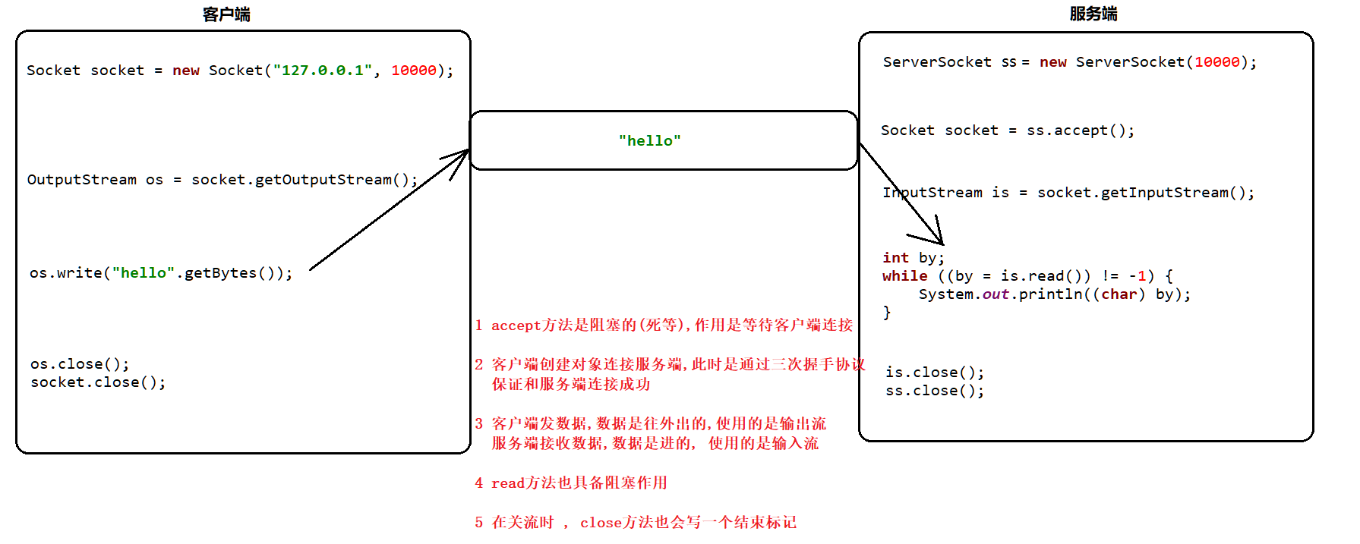
TCP通信原理分析

Slide 36


TCP通信原理分析
三次握手
客户端向服务器发出连接请求
等待服务器确认
服务器向客户端返回一个响应
告诉客户端收到了请求
客户端向服务器再次发出确认信息
连接建立

Slide 37


TCP通信原理分析
三次握手
你瞅啥？
瞅你咋地？
走，咱俩唠唠
于是两人关系确立

Slide 38
TCP通信案例一
能够写出客户端和服务端数据的交互代码

Slide 39
TCP通信案例一
TCP通信程序练习 1
客户端：发送数据，接收服务器反馈数据
服务器：接收数据，给出反馈

Slide 40
TCP通信案例一
TCP通信原理
客户端
Socket
服务器ServerSocket
hello
你谁啊
通过三次握手协议保证连接建立

Slide 41
TCP通信案例一
TCP通信原理
客户端
Socket
服务器ServerSocket
hello
输出流
输入流
hello
你谁啊
输入流
输出流
你谁啊
通过三次握手协议保证连接建立

Slide 42
TCP通信案例二
能够写出客户端和服务端文件上传下载的代码

Slide 43
TCP通信案例二
TCP通信程序练习 2
客户端：将本地文件上传到服务器。接收服务器的反馈。
服务器：接收客户端上传的文件，上传完毕之后给出反馈。

Slide 44
TCP通信案例二
TCP通信
客户端
Socket
服务器ServerSocket
数据
上传成功
通过三次握手协议保证连接建立
本地文件
本地文件

Slide 45
TCP通信案例二
服务端优化
第一个弊端：
服务器只能处理一个客户端请求，接收完一个图片之后，服务器就关闭了。
改进方式：
循环

Slide 46
TCP通信案例二
服务端优化
第二个弊端：
第二次上传文件的时候，会把第一次的文件给覆盖。
改进方式：
UUID. randomUUID()方法生成随机的文件名

Slide 47
TCP通信案例二
服务端优化
加入循环以后又引发了一个问题：
使用循环虽然可以让服务器处理多个客户端请求。但是还是无法同时跟多个客户端进行通信。
改进方式：
开启多线程处理

Slide 48
TCP通信案例二
服务端优化
加入多线程以后又引发了一个问题：
使用多线程虽然可以让服务器同时处理多个客户端请求。但是资源消耗太大。
改进方式：
加入线程池

